Slide 1
5G+智慧停车系统

Slide 2
目录
一
智能停车系统的现状及痛点
二
智能停车系统5G解决方案
三
铁塔智慧停车系统功能介绍
四
铁塔智慧停车系统运营模式

Slide 3
1.1 智能停车系统的现状
牌照识别、自动道闸。
方案成熟，应用较为普遍。
道闸
造价高（甲方）
体验差（用户）
智能停车
管理系统
摄像头、服务器、网络，
单车位造价千元以上。
正向红绿灯反向查询机，
大型车库体验不佳。
引导
不灵活（施工方）
难平衡（设计方）
有线通讯网络，增减设备
极其麻烦。
独立桥架、控制箱，增加
汽车库负担。
出入口尚可接受，车库内部问题较多，对未来更鲜有考量。

Slide 4
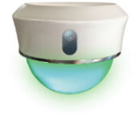
1.2 传统车辆引导系统的架构及问题
弱电机房
地下停车的管理和服务尚处在“局域网+本地服务器+分区控制器+末端设备”的初代网络架构中。
云端服务器
路由器
室外
核心交换机
本地服务器
停车区域
……
以上均为通讯设备、设施及配套的安装支架、电源。占系统总投资的40%以上。
节点管理器
有线网络，速度虽快，
设施过多，臃肿复杂。
……
牌照识别摄像头

Slide 5
目录
一
智能停车系统的现状及痛点
二
智能停车系统5G解决方案
三
铁塔智慧停车系统功能介绍
四
铁塔智慧停车系统运营模式

Slide 6
2.1 5G版车辆引导系统的解决方案
5G技术的发展，为兼顾通讯速度与系统轻量化提供了可能。
我们研发了一款利用5G室分系统通讯的车辆引导装置，
我们将5G模块、蓝牙模块、2.4G模块等通讯组件；摄像头、红绿灯、物联网卡、SD卡等硬件；物体识别、牌照识别、动态侦测等算法，全部集成到车辆引导摄像头内。
我们如同制造手机一样，追求极致性能和极简架构。消灭了近90%的辅助设施，令系统成本下降30%以上。同时，5G的高速率和低时也延确保了用户体验。
5G车辆引导装置可单体运行，也可组成系统。
对车位分时租赁、共享汽车入库、充电桩管理等新兴场景有极高的适应性。

Slide 7
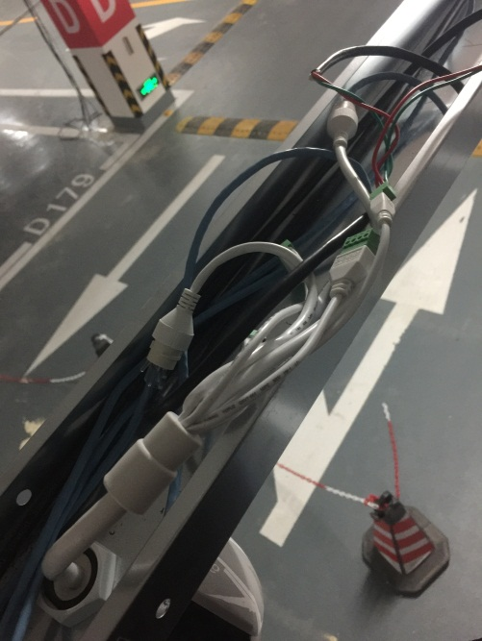
2.2 传统停车系统现场照片
安装位置与照明桥架位置重叠，线路复杂

Slide 8
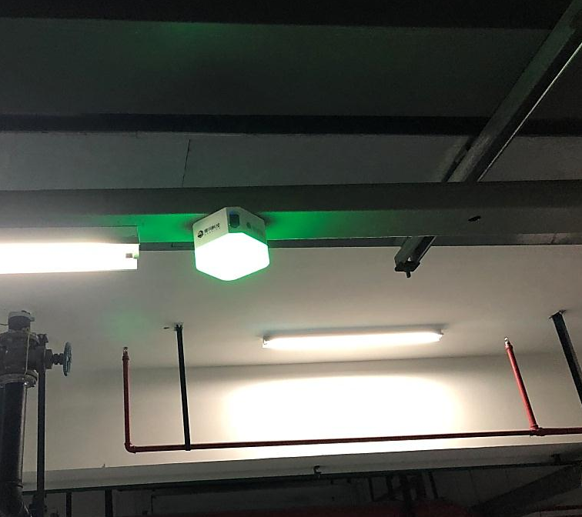
2.3 铁塔智慧停车系统现场照片
简洁美观，避免重复建设

Slide 9
2.4 传统系统与铁塔停车系统的比较
类型 | 传统智慧停车系统 | 铁塔智慧停车系统
设备 材料 | 摄像头、路由器、交换机、 服务器 硬盘录像机、引导管理器、寻车机 网线、光纤、金属桥架、电源线 | 摄像头、电源线
安装 | 需铺设专用桥架 周期长、费用高 | 通讯利用室分模块 安装利用照明桥架
维保 | 复杂，系统性强、故障点多 | 仅关注单体设备即可

Slide 10
目录
一
智能停车系统的现状及痛点
二
智能停车系统5G解决方案
三
铁塔智慧停车系统功能介绍
四
铁塔智慧停车系统运营模式

Slide 11
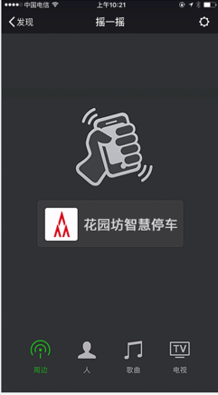
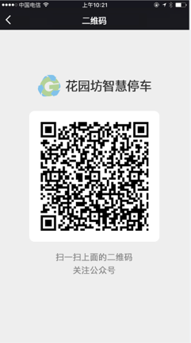
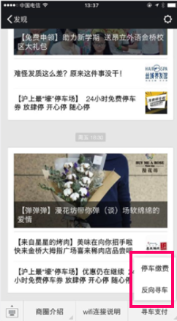
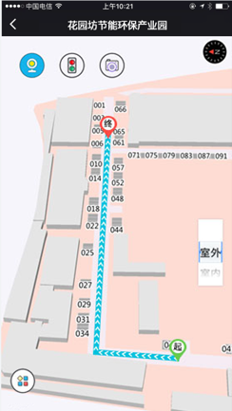
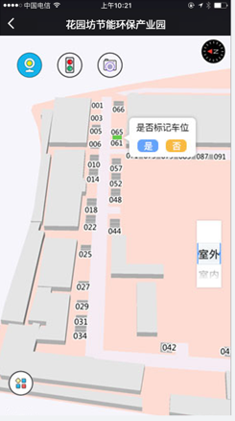
3.1 铁塔智慧停车系统C端功能
可通过摇一摇、扫一扫等方式关联公众号，也可以嵌入指定页面内。
地面停车，可利用地图及GPS寻空；手动标记及GPS寻车。

Slide 12
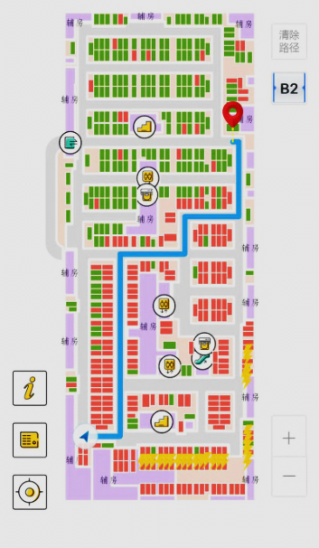
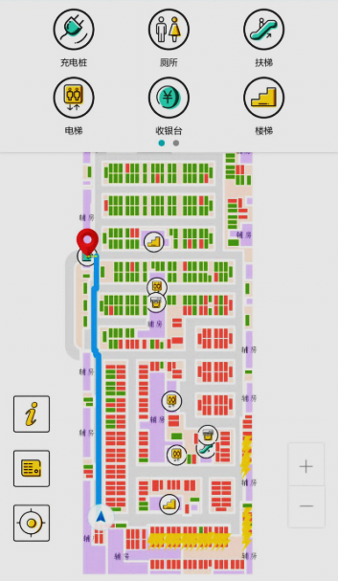
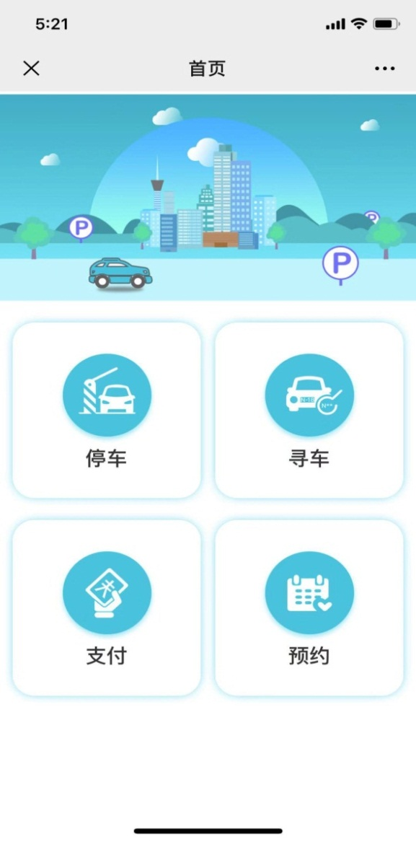
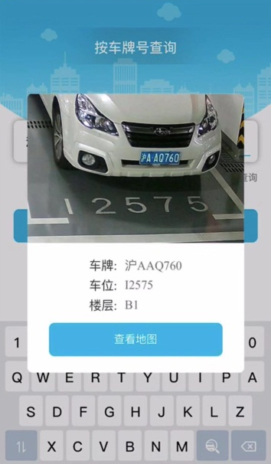
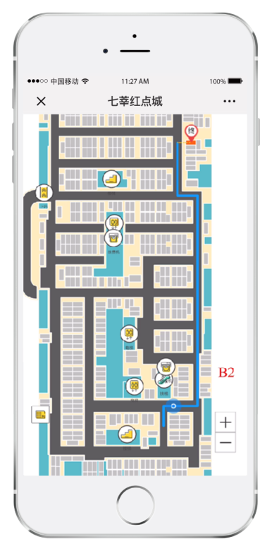
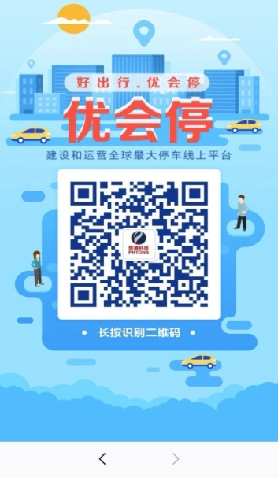
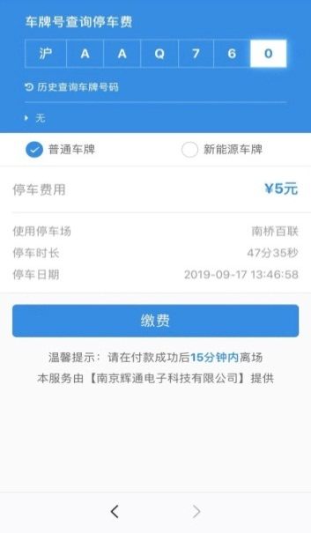
3.2 铁塔智慧停车系统C端软件功能
车位引导
兴趣点引导
确认车辆
动态寻车
车位预定、共享汽车使用、充电桩
查询等需求可在此处嵌入。
车库内停车、兴趣点引导、寻车、缴费等应用，可在一个公众号内完成，大大提升用户体验。
缴费链接
支付界面

Slide 13
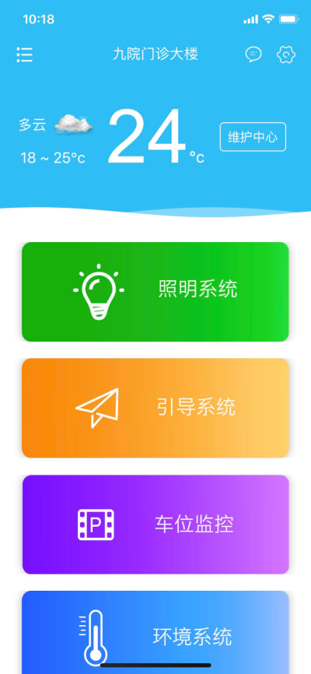
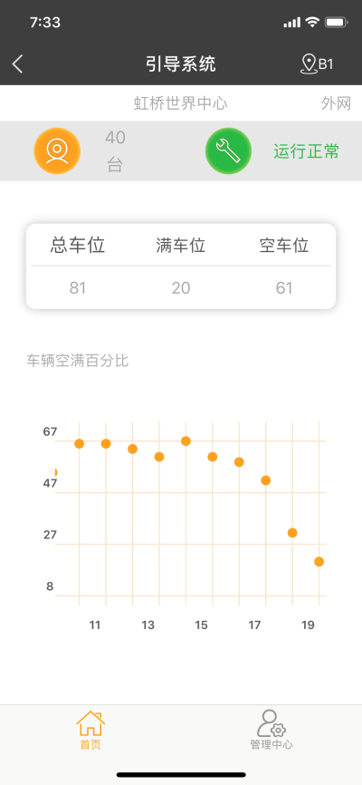
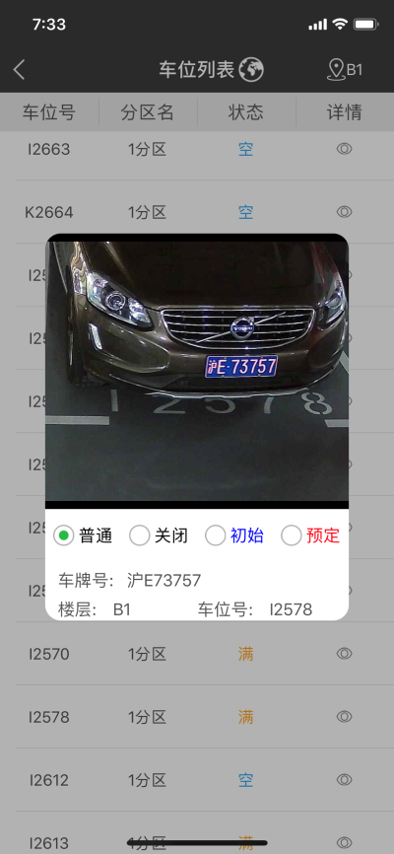
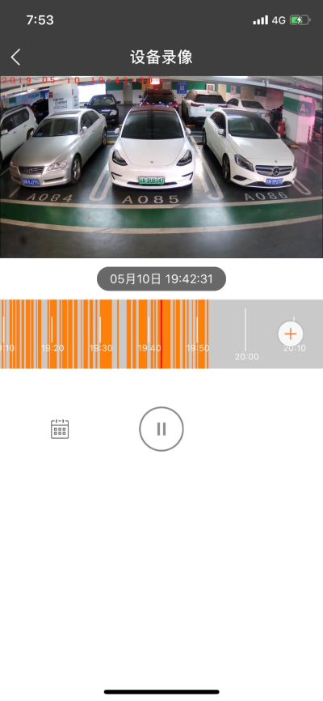
3.3 铁塔智慧停车系统B端功能
5G版车辆管理系统不仅服务C端，也为B端用户也设计了极为实用的
管理功能。让物业人员装上慧眼，提升管理水平。

Slide 14
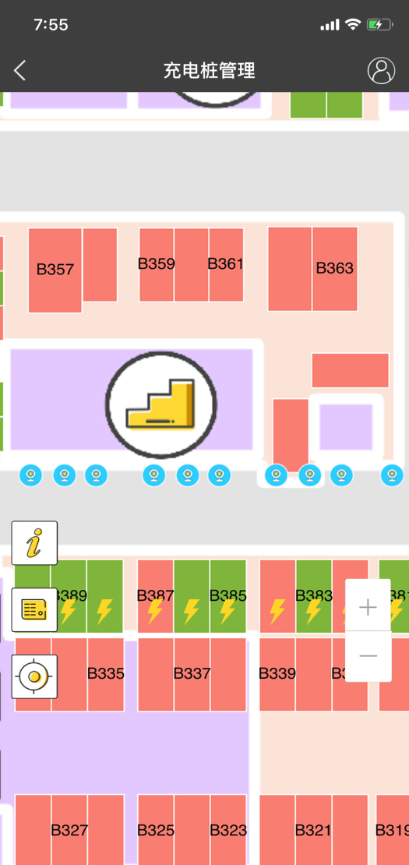
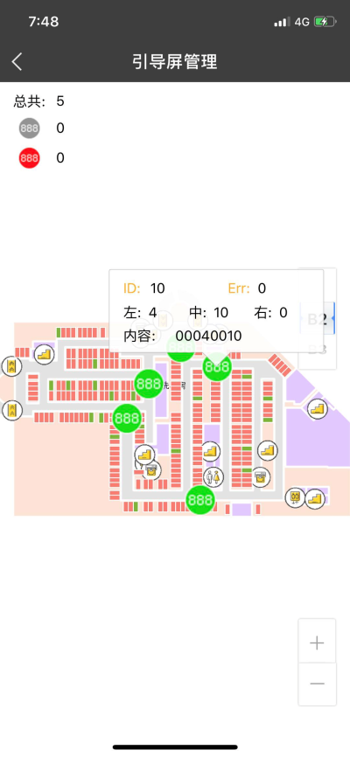
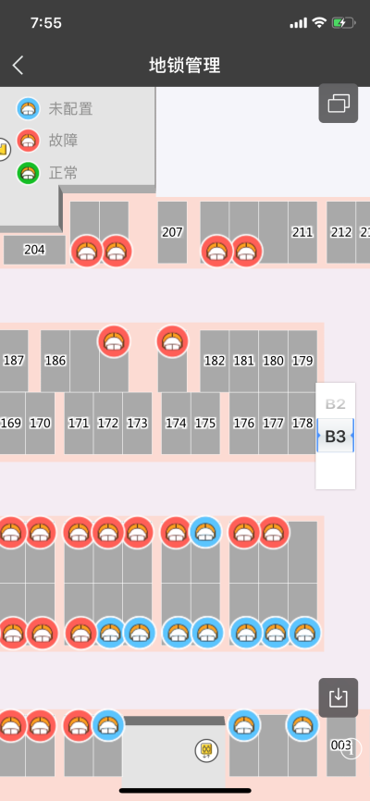
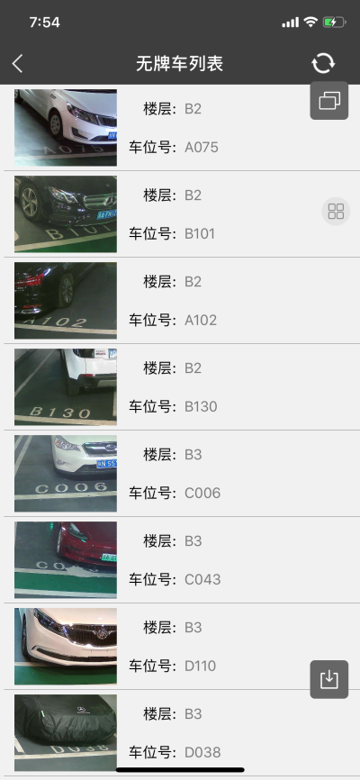
3.4 铁塔智慧停车系统B端功能
5G版车辆管理系统不仅服务C端，也为B端用户也设计了极为实用的
管理功能。让物业人员装上慧眼，提升管理水平。

Slide 15
3.5 与传统系统的优势
成本低
体验佳
通讯利用室分天线，安装利用照明桥架，造价为传统系统的60-80%。
用户及管理人员的需求均可在移动端解决，大幅提升了应用体验。
高灵活
联未来
边缘计算、单体运行、能力到端，对于层出不穷的新兴需求可轻松应对。
5G应用中，自动驾驶十分令人期待。车与车场的协同将是无人自动泊车的必经之路。

Slide 16
目录
一
智能停车系统的现状及痛点
二
智能停车系统4G5G解决方案
三
铁塔智慧停车系统功能介绍
四
铁塔智慧停车系统运营模式

Slide 17
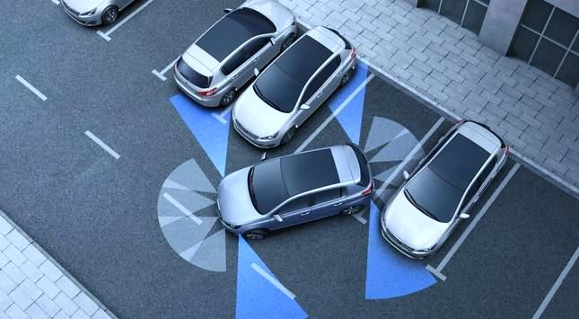
4.1 关于无人自主泊车
由于缺乏动态高清地图和定位信标，地下车库一直是导航上的“黑点”。蓝牙、wifi等定位信标精度低且硬件需另外部署； 4G室分虽然覆盖程度较高，但于其速率、时延及场强定位方案的限制，依旧无法提供亚米级定位。自动驾驶提到日程上时，急需全新的汽车库内自主定位方案。
5G室分天线具备高速率、低时延、密度高（4G的两倍）的特性，完全符合亚米级定位信标的要求。
铁塔智慧停车系统地图的绘制时，预留了定义5G室分天线类型、ID、位置等参数的字符串。待我们将车库内5G覆盖，以上参数写入地图数据库，我们会得到一张包含5G室分参数的电子地图。
5G室分天线可时刻发射包含时间戳的数据包，5G车载模块接收到数据后，通过融合定位算法，可快速实现高精度的库内定位。这张电子地图可为AVP（无人自主泊车）系统提供协同定位接口，节省车载系统的算力和通讯需求。5G室分参与到AVP行业，必将促进其快速发展。

Slide 18
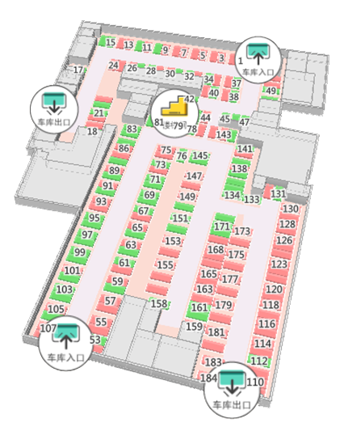
4.2 高精地图的覆盖
为此我们推出， 1元1平方，智慧停车公众号普及活动。
公众号包含六大功能，既实用又有趣。
3D矢量地图；车位号反寻；兴趣点查询
路径规划；车场状态远程查询；缴费链接
业主可毫无压力的提升现有车库的功能；
铁塔则在为业主提供服务的同时积累了地图数据。
大家可静待自动驾驶技术成熟，为AVP提供接口调用。

Slide 19
4.3 企业发展与社会责任
中国铁塔上海市分公司关于智慧停车系统的专利：
1、车位信息采集处理设备及系统 201920423940.X：5G版车位引导系统
2、一种车库车位引导设备2019211284664：5G+短距离通讯版车位引导系统
3、地下车库的车位引导设备及方法2019106464638：5G+短距离通讯版车位引导系统
牢记央企责任，秉承开放心态。
对于客户我们可提供整套系统解决方案；
对于同类产品的制造厂商，我们也可提供地图绘制、网络补强、通讯代维、专利授权等服务。
让我们携手共进，消灭地图上的“黑点”，为智慧停车行业贡献力量！

Slide 20
谢 谢！

